Slide 1
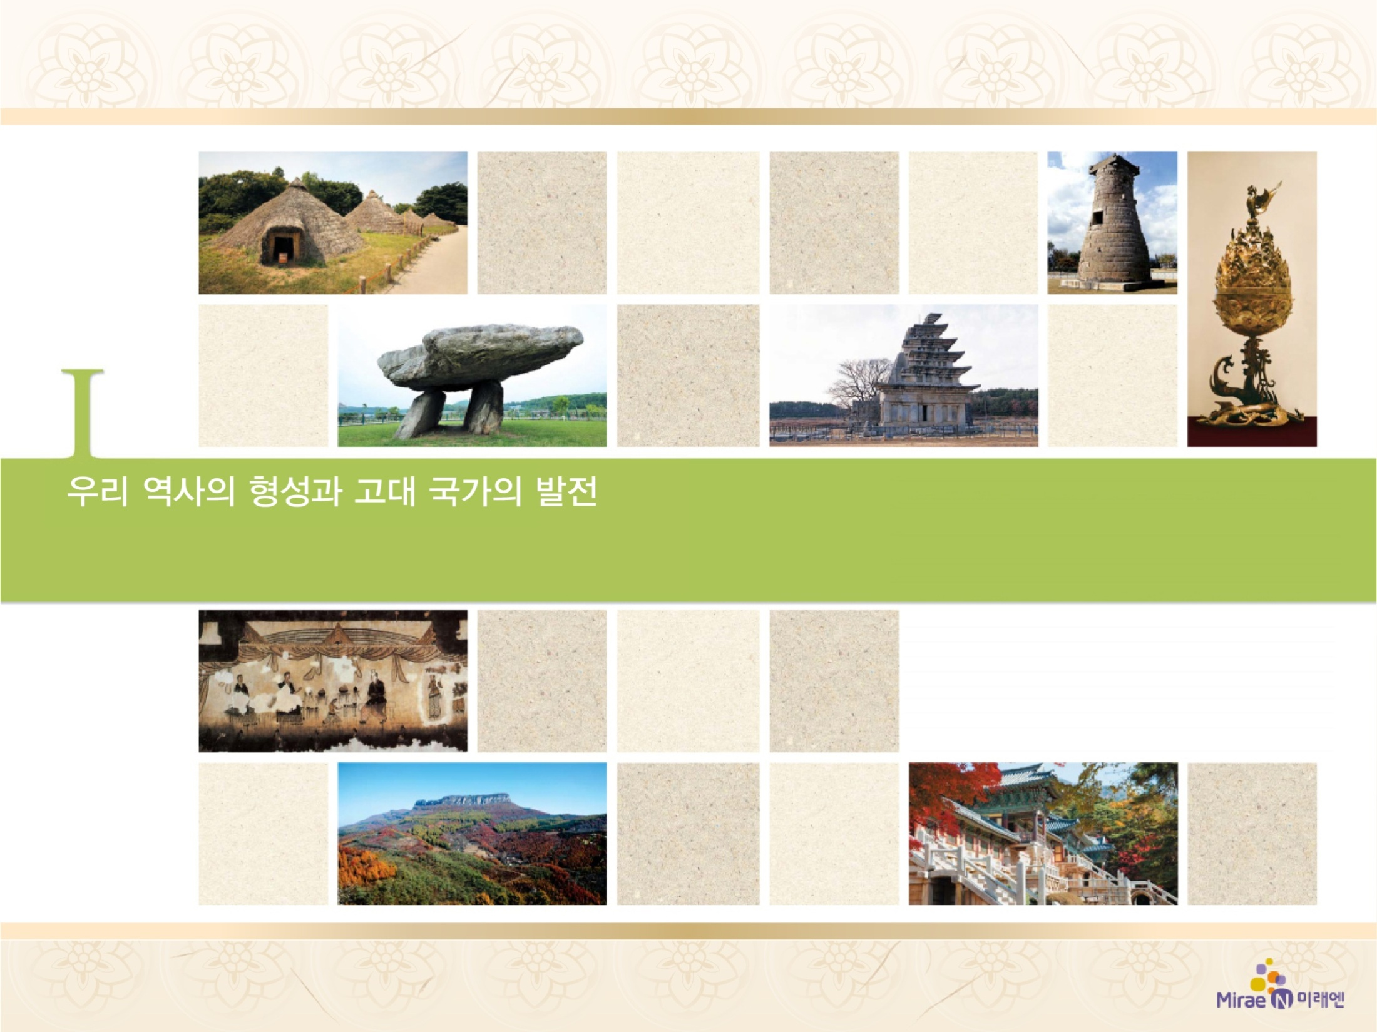
2. 삼국의 성립과 정치 발전
삼국과 가야의 발전
1

Slide 2



고구려, 백제, 신라가 고대 국가로 발전하는 과정을 파악한다.
가야가 연맹 왕국 단계에서 멸망한 원인을 파악한다.

Slide 3

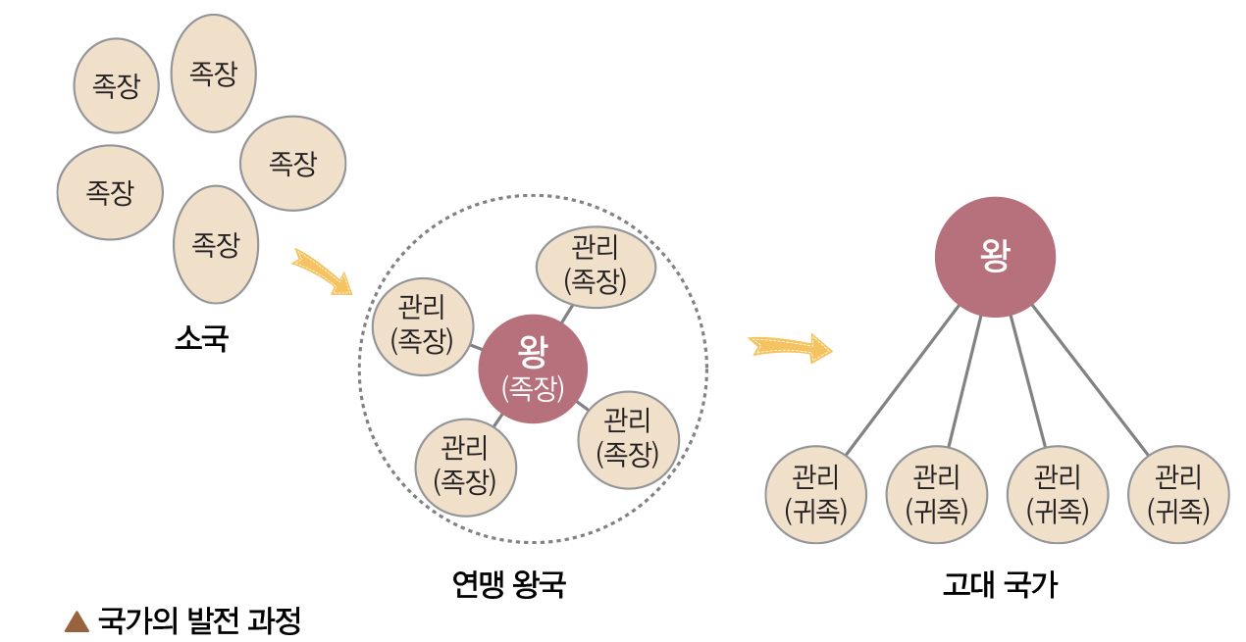
2. 삼국의 성립과 정치 발전
삼국과 가야의 성장
(22쪽)
1

Slide 4

2. 삼국의 성립과 정치 발전
삼국과 가야의 성장
(22쪽)
1
고대 국가의 특징
① 왕권 강화: 국왕이 정복 전쟁 주도 → 영역 확대, 왕위
세습권 확립, 족장 세력을 중앙 귀족으로 흡수
② 통치 체제 정비: 중앙 관제와 지방 조직 정비, 관리의 복
색과 관등 제정, 율령 반포
③ 사회 통합: 불교 수용
2. 고대 국가 기틀 마련: 고구려(2세기), 백제(3세기), 신라
(4세기 후반)

Slide 5
2. 삼국의 성립과 정치 발전
삼국과 가야의 성장
(22쪽)
1
3. 고구려의 성장
① 태조왕(1세기): 요동 지방 공략, 옥저 복속, 계루부 고씨의
왕위 독점적 세습
② 고국천왕(2세기 후반): 부족적 5부를 행정적 5부로 개편,
왕위의 부자 상속
③ 미천왕(4세기 초): 중국 세력 축출, 대동강 유역 확보
④ 위기와 극복: 전연(선비족)과 백제의 연이은 공격 →
소수림왕의 개혁(전진과 수교, 불교 수용, 태학 설립, 율령
반포)

Slide 6
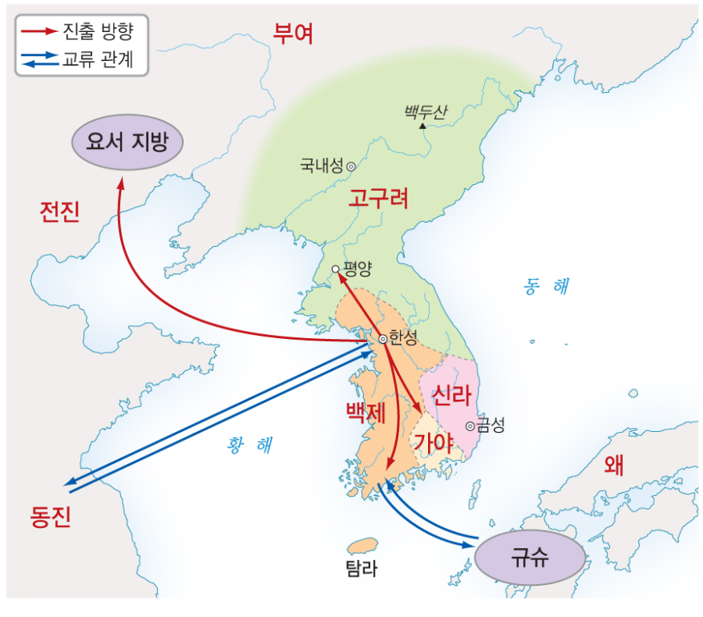
2. 삼국의 성립과 정치 발전
삼국과 가야의 성장
(23쪽)
1
4. 백제
① 고이왕(3세기): 한강 유역 장악,
한 군현과 항쟁, 6좌평의 관제
마련, 관리 복색 제정
② 근초고왕(4세기): 마한 통합, 고구
려의 평양 공격(서남해 해상 교역
로 확보), 요서 진출, 규슈와 교류,
왕위의 부자 상속
③ 침류왕: 불교 공인
▲백제의 발전(4세기)

Slide 7

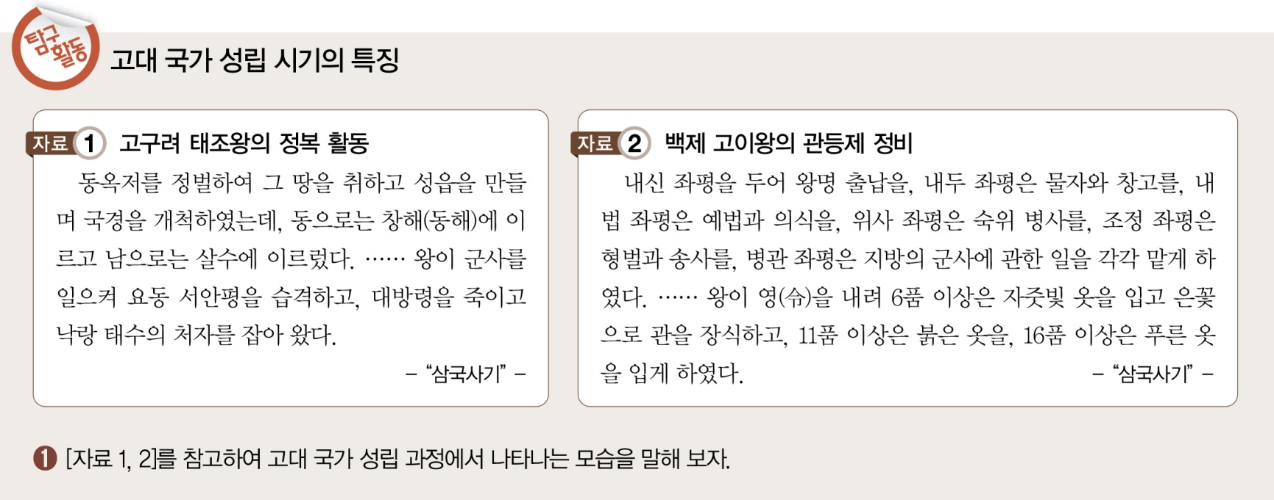
2. 삼국의 성립과 정치 발전
삼국과 가야의 성장
(23쪽)
1

Slide 8
2. 삼국의 성립과 정치 발전
삼국과 가야의 성장
(23쪽)
1
① [자료 1, 2]를 참고하여 고대 국가 성립 과정에서 나타나는
모습을 말해 보자.
[답] 정복 전쟁이 활발해지면서 영역이 확대되었고, 왕권은
강화되었으며 족장 세력이 중앙 귀족으로 편입되었다.
이에 왕은 관등제를 정비하여 족장 세력을 왕 아래에
하나의 체계로 조직하였다.

Slide 9
2. 삼국의 성립과 정치 발전
삼국과 가야의 성장
(24쪽)
1
5. 신라
① 성립: 진한의 소국 중 하나인 사로국에서
출발, 박혁거세가 건국(기원전 57년)
② 초기 정치: 박 · 석 · 김씨 중에서 이사금
선출
③ 내물왕(4세기 후반): 낙동강 동쪽 진한 지역
장악, 김씨의 왕위 세습권 확립, 마립간 칭호
사용, 고구려의 도움으로 가야 · 왜 연합 세력
격퇴(이후 고구려의 간섭 시작)
▲ 호우명 그릇(국립중앙박물관)
경주의 호우총에서 발굴된 것으로 밑바
닥에 ‘광개토지호태왕(廣開土地好太王)’
이라는 글씨가 새겨져 있어 당시 신라와
고구려의 관계를 보여 준다.

Slide 10
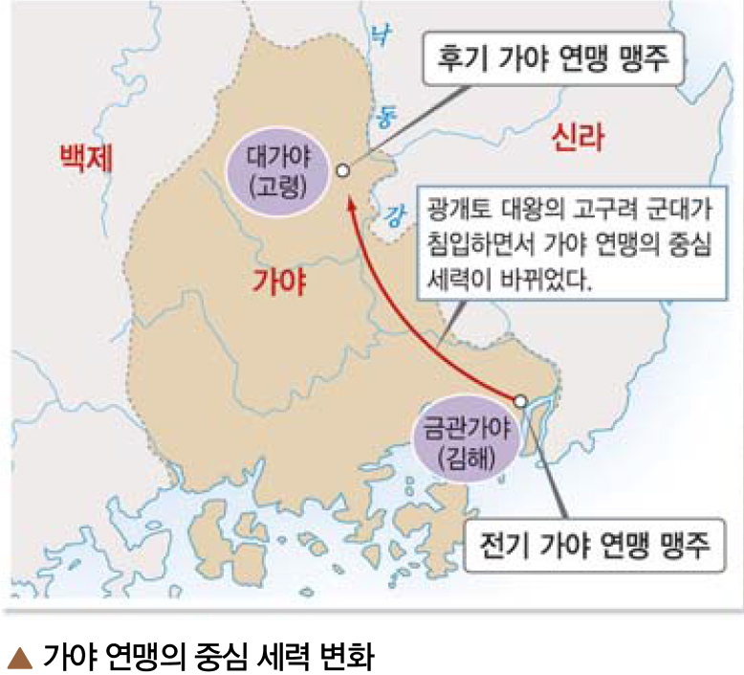
2. 삼국의 성립과 정치 발전
삼국과 가야의 성장
(24쪽)
1
6. 가야
① 성립: 금관가야를 중심으로 전기
가야 연맹 형성(3세기)
② 발전: 벼농사와 철기 문화 발달,
중계 무역으로 번성
③ 쇠퇴: 고구려의 공격으로 금관
가야 쇠퇴, 전기 가야 연맹 해체
→ 대가야 중심의 후기 가야 연맹
형성(5세기 후반)
④ 멸망: 중앙 집권적 고대 국가로 성장하지 못함. → 신라에
통합(6세기)

Slide 11
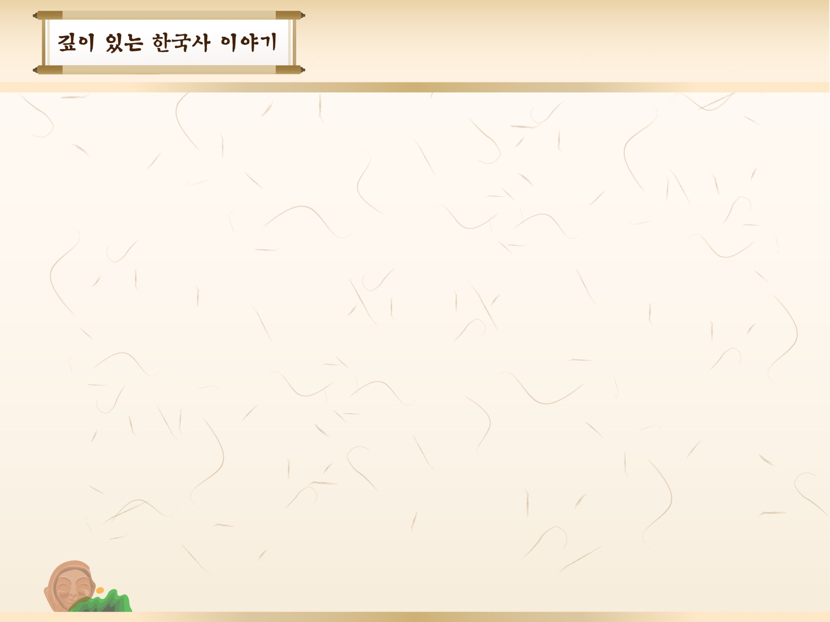
2. 삼국의 성립과 정치 발전
삼국과 가야의 성장
(25쪽)
1
[사고력 키우기]
귀족 회의의 기능을 참고하여 삼국 정치의 특징을 설명해
보자.
[답] 삼국은 중앙 집권적 고대 국가로 성장했으나 귀족들의
영향력도 여전하였다. 귀족은 회의를 통해 자신들의 의
견을 국정에 반영하였다. 이러한 귀족 회의의 존재는 삼
국의 정치가 국왕 중심의 귀족 정치였음을 보여 준다.

Slide 12
2. 삼국의 성립과 정치 발전
삼국과 가야의 성장
(25쪽)
1
2. 삼국의 지방 행정 조직이 군사적 성격을 띠게 된 배경은 무
엇일까?
[답] 삼국은 정복 전쟁을 통해 영토를 확대해 나갔고, 군사적
요충지를 고려하여 행정 구역을 설정하였다. 전쟁이 잦
았던 당시 각 지방의 관리는 군대 지휘관을 겸하였다. 따
라서 삼국의 지방 행정 조직은 군사 조직과도 관련이 있
었다.

Slide 13

삼국의 교류와 경쟁
입니다.
2

